Slide 1
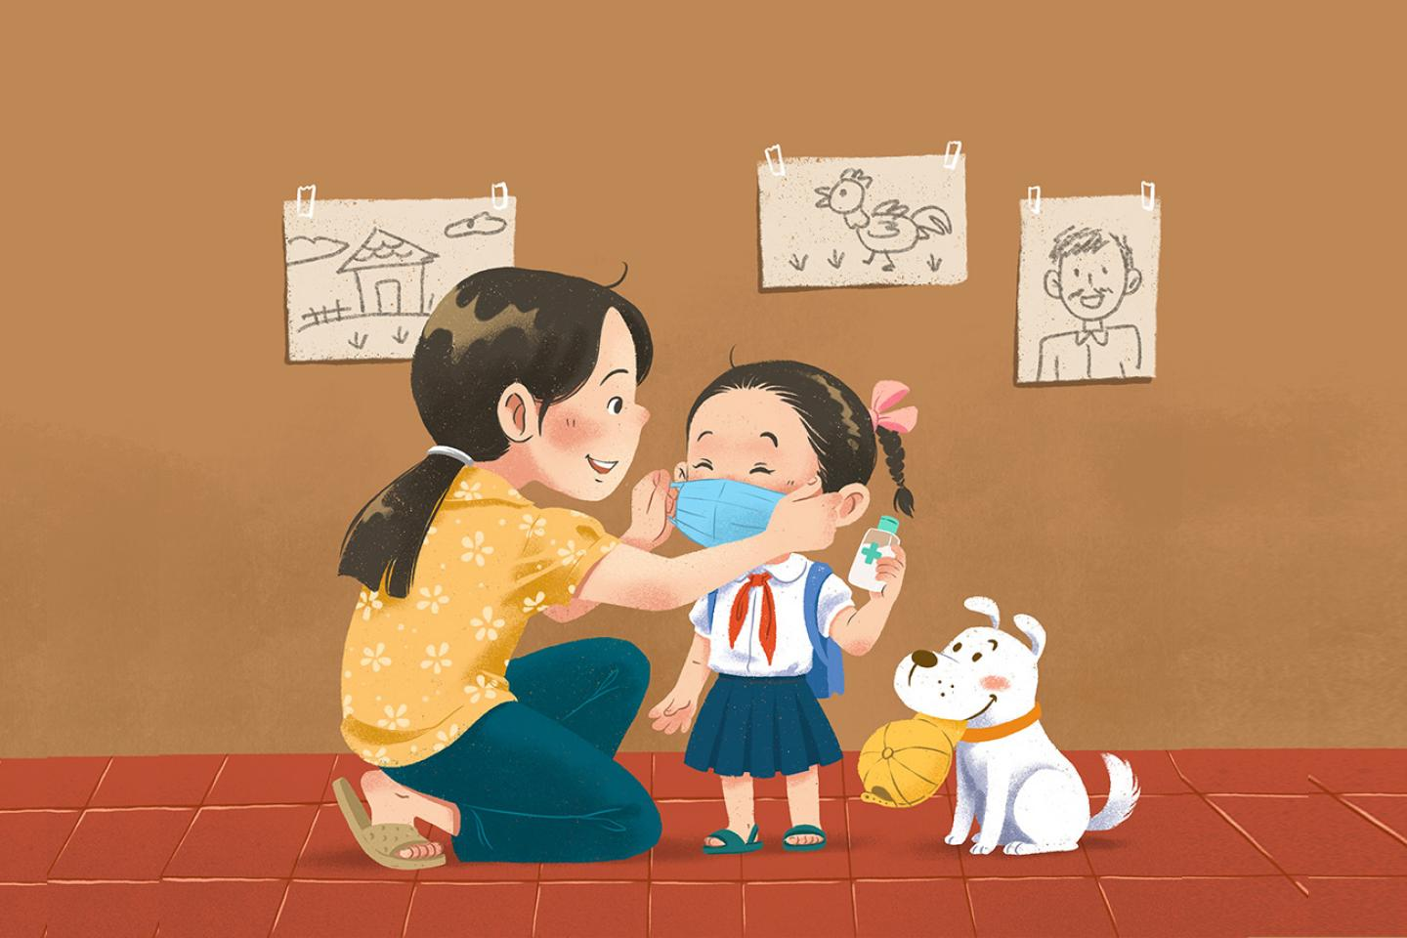
Tuần 12
Kể chuyện:
Chiếc gương
TIẾNG VIỆT 3
Tập 1

Slide 2




KHỞI ĐỘNG

Slide 3
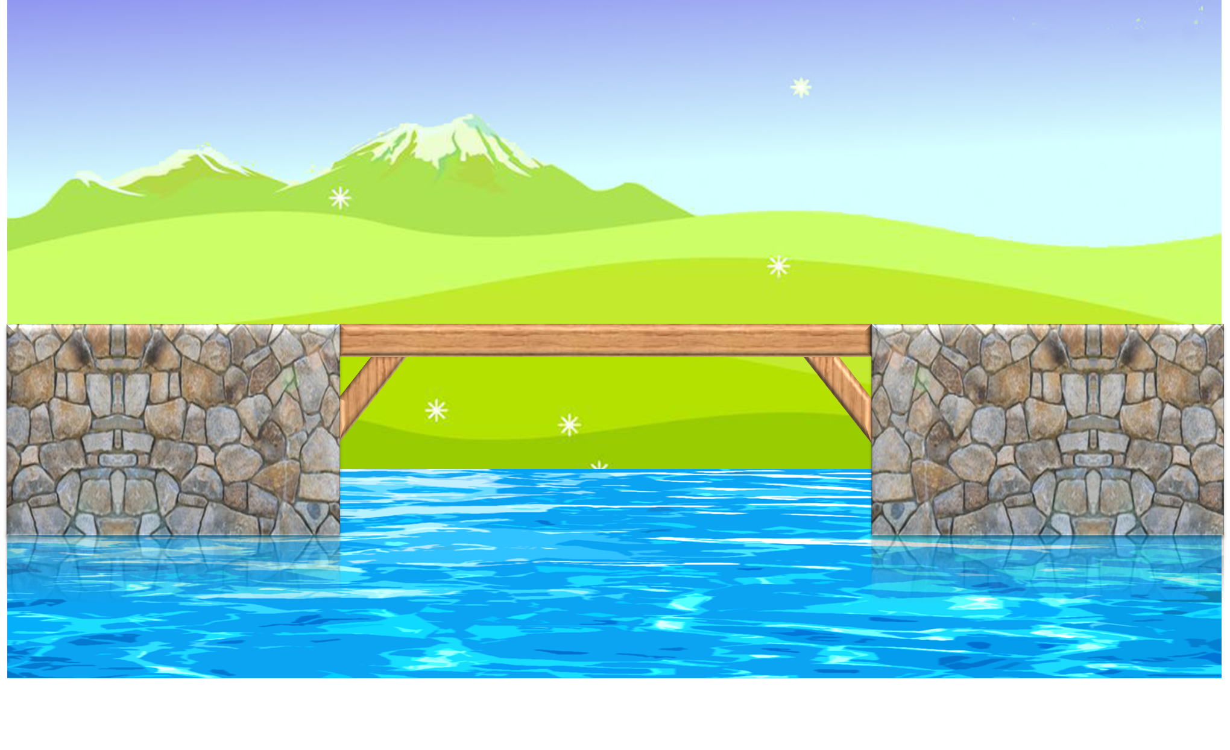




PLAY

Slide 4



Em hãy kể lại câu chuyện: “ Đôi cánh của chim thiên đường.” Dựa vào các gợi ý dưới đây:
1. Chim thiên đường bay qua tổ sáo đen
3. Chim Mai Hoa đang ốm
2. Chim gõ kiến muốn được xem hoa lau
4. Chiếc áo tặng chim Thiên Đường

Slide 5

Em học được điều gì qua câu chuyện trên?
Có tấm lòng nhân ái
Biết ứng xử tốt đẹp với bè bạn
Biết chia sẻ khó khăn cùng mọi người
Cả ba đáp án trên

Slide 6
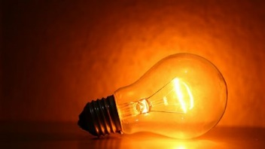
: tìm
Ai là người phát minh
ra bóng đèn sợi đốt?
Niu-tơn
Gilbert
Ê-đi-xơn
Đỗ Đức Cường

Slide 7


EXIT

Slide 8
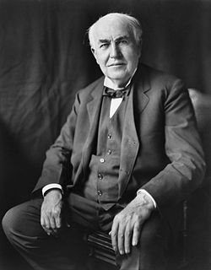
Ê-đi-xơn (1847 – 1931) là nhà bác học Mỹ, sáng chế bóng đèn điện, máy hát, máy chiếu phim.

Slide 9

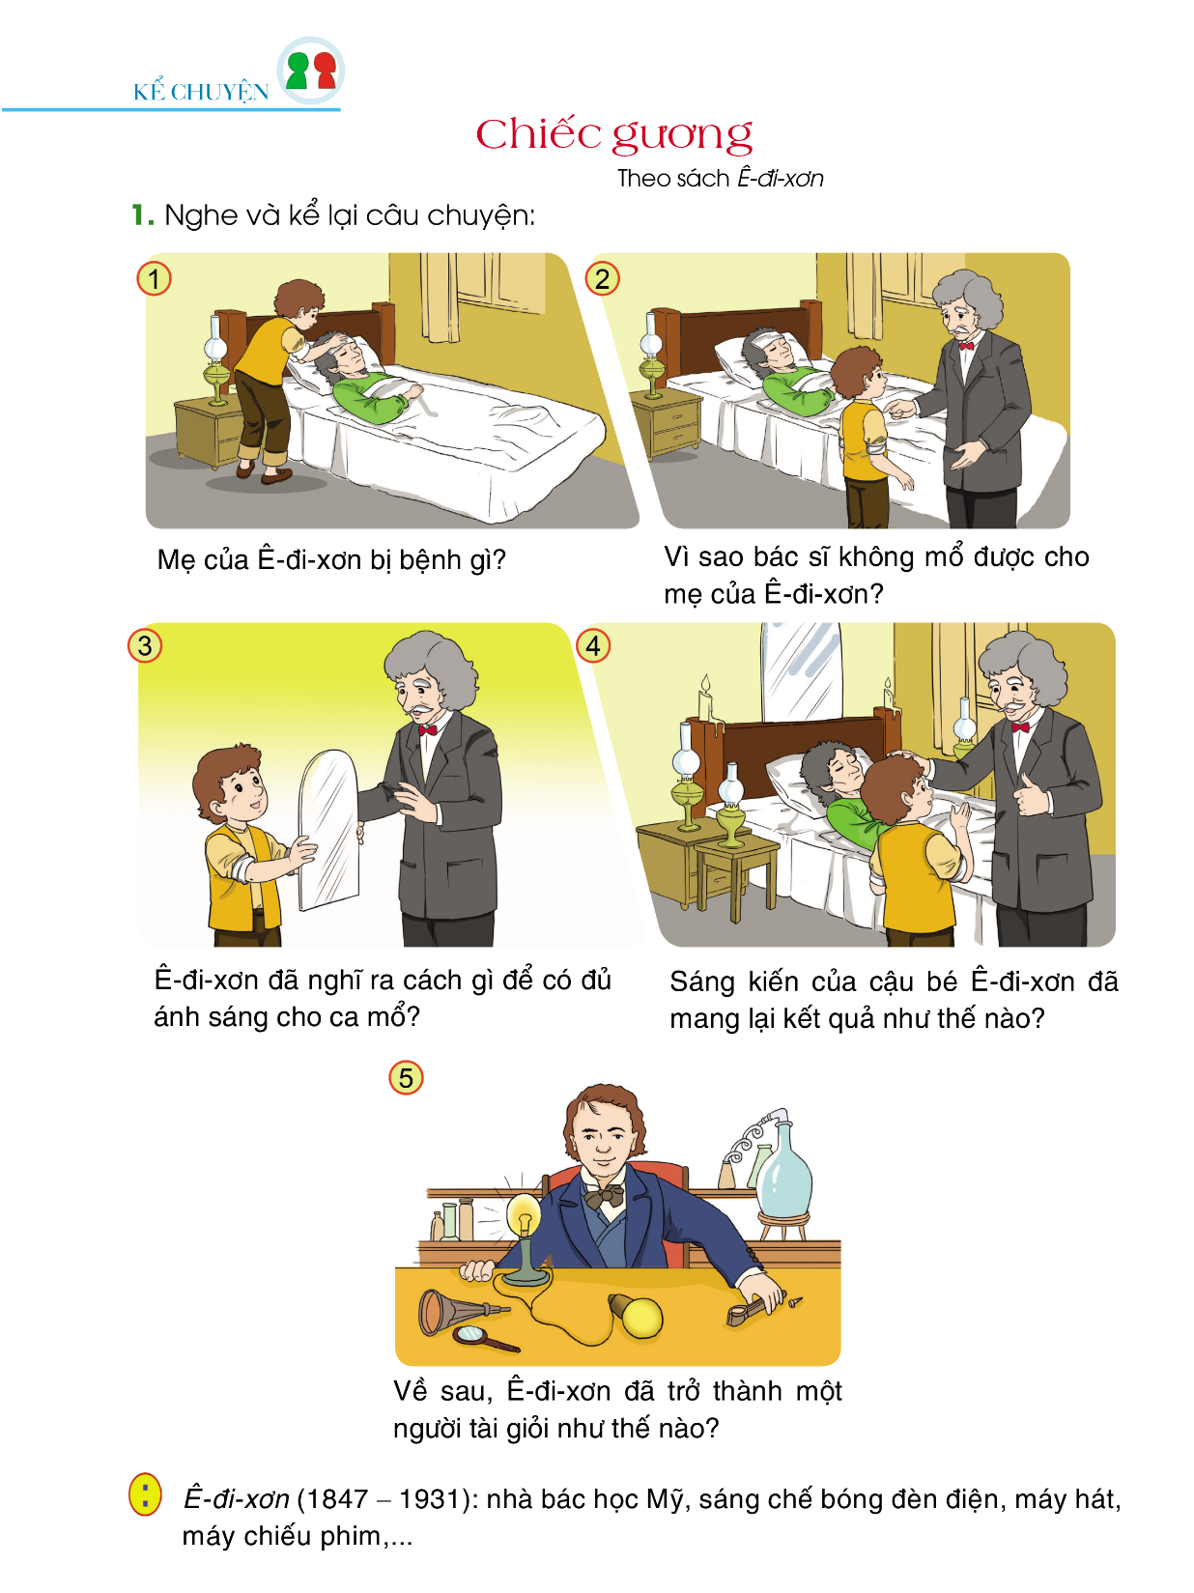


Slide 10
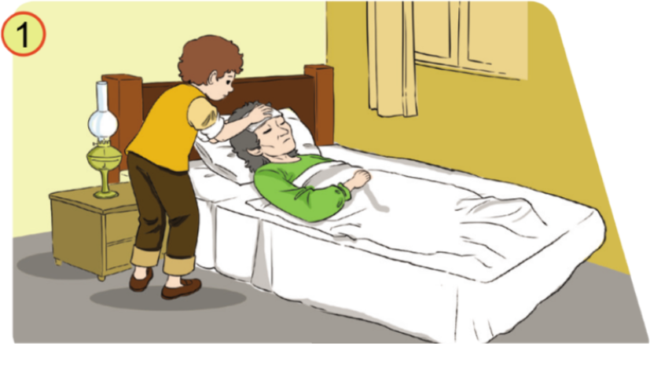
1. Nghe và kể lại câu chuyện sau:
1. Hồi Ê- đi-xơn còn nhỏ, có lần, mẹ cậu bị đau bụng dữ dội. Lúc ấy, bố, anh và chị đều đi vắng. Ê-đi-xơn vội đi mời bác sĩ.

Slide 11
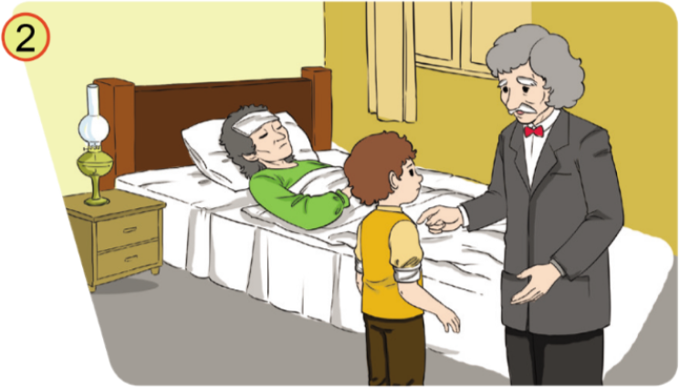
2. Bác sĩ cho biết mẹ của Ê-đi-xơn bị đau ruột thừa, phải mổ ngay. Nhưng nhà chỉ có đèn dầu, không đủ ánh sáng để mổ. Ông bác sĩ đi đi lại lại vò đầu bứt tai, chưa biết làm cách nào để cứu bà mẹ.

Slide 12
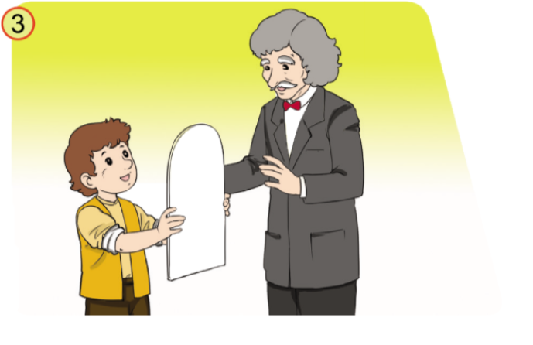
3. Chợt Ê-đi-xơn nhìn thấy ánh sáng của ngọn đèn dầu hắt lại từ mảnh sắt tây trên tủ. Một ý nghĩa lóe lên trong đầu cậu bé. Cậu chạy vội ra tiệm tạp hóa, mượn về một tấm gương lớn. Một lát, tất cả đèn trong nhà được thắp lên và đặt trước gương. Căn phòng tràn ngập ánh sáng.

Slide 13
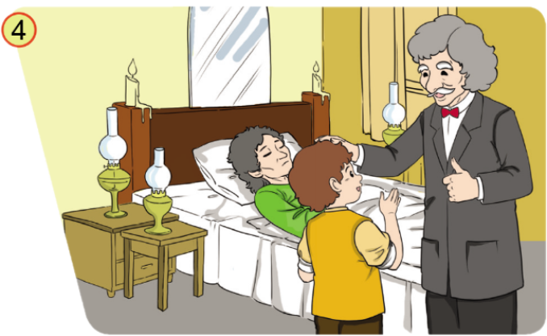
4. Bác sĩ liền mổ ngay. Ca mổ thành công. Mẹ của Ê-đi-xơn thoát chết. Ông bác sĩ hết lời khen ngợi sáng kiến của cậu bé thông minh.

Slide 14
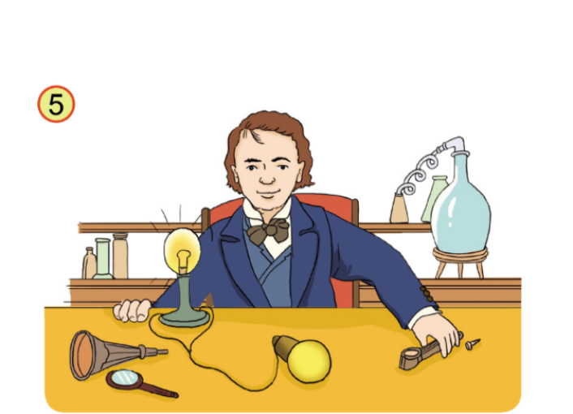
5. Về sau, Ê-đi-xơn trở thành một nhà sáng chế đại tài. Ông là người có hàng nghìn sáng chế, trong đó cóbóng đèn điện thay cho ánh đèn dầu leo lét ngày xưa.
Theo sách Ê-đi-xơn

Slide 15
1. Nghe và kể lại câu chuyện sau:
1. Mẹ của Ê-đi-xơn bị bệnh gì?
Mẹ của Ê-đi-xơn bị đau ruột thừa.

Slide 16
2. Vì sao bác sĩ không mổ được cho mẹ của Ê-đi-xơn?
Vì căn phòng không đủ ánh sáng

Slide 17
3. Ê-đi-xơn đã nghĩ ra cách gì để có đủ ánh sáng cho ca mổ?
Cậu mượn về một tấm gương lớn để phản chiếu ánh sáng của tất cả đèn nến trong nhà.

Slide 18
4. Sáng kiến của cậu bé Ê-đi-xơn đã mang lại kết quả như thế nào?
Căn phòng đủ ánh sáng để bác sĩ mổ, mẹ của Ê-đi-xơn thoát chết.

Slide 19

1. Nghe và kể lại câu chuyện sau:
Kể chuyện theo nhóm đôi

Slide 20

THI KỂ CHUYỆN
TRƯỚC LỚP
Tiêu chí đánh giá:
(1) Kể đủ ý; giọng kể to, rõ, rành mạch.
(2) Lời kể sinh động, biểu cảm (kết hợp cử chỉ, điệu bộ hợp lí).
(3) Phối hợp ăn ý, kể tiếp nối kịp lượt lời.

Slide 21
Câu chuyện giúp em hiểu điều gì?
Cậu bé Ê-di-xơn thông minh, thương mẹ, tìm ra cách làm cho căn phòng có đủ ánh sáng để bác sĩ mổ, cứu mẹ.

Slide 22





Củng cố
bài học

Slide 23


Chúc các em học tốt

